Slide 1

Esperas Implícitas con Selenium

Slide 2
Índice
01 Definición
02 Configuración
03 Uso
04 Ejemplo
05 Casos reales y modelo práctico de comunicación
06 IA: El reto no es técnico, es humano

Slide 3
El problema: páginas dinámicas
El test corre más rápido que el navegador
Test Inicia
Driver busca elemento
Elemento aún no cargó
NoSouchElementException
NoSouchElementException: Unable to locate element
Solución: Necesitamos sincronizar el test con la carga del navegador Esperas(Waits)

Slide 4
Las esperas implícitas (Implicit Waits) le indican a Selenium que espere un tiempo determinado antes de lanzar una excepción NoSouchElementException cuando no encuentra un elemento en el DOM
1. Definición

Slide 5
¿Como funciona?
Driver busca elemento
¿Encontrado?
Espera 500ms y reintenta
¿Tiempo agotado?
Retorna elemento
Características clave
Alcance Global Se activa una vez y aplica a toda la sesión del WebDriver
Timeout configurable Por defecto es 0 segundos (sin espera)
Polling automático Reintenta cada ~500ms hasta el timeout
Solo para elementos No espera condiciones personalizadas como JS cargado

Slide 6

Buenas prácticas y errores comunes
Buenas prácticas
Errores comunes
Definir la espera justo después de crear el driver
Mezclar implícita + explícita → comportamiento impredecible
Usar valores razonables (5-15s según el proyecto)
Valores muy bajos (1-2s) → tests inestables(flaky)
Combinar con estructura Page Object Model (POM)
Valores muy altos (60s) → tests innecesariamente lentos
Documentar el timeout en una constante configurable
Olvidar que aplica sólo a find_element, no a condiciones
No mezclar implícita y explícita en el mismo test
Cambiar el timeout a mitad de la sesión sin documentarlo

Slide 7
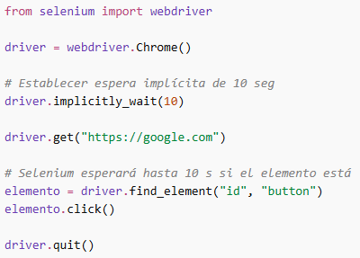
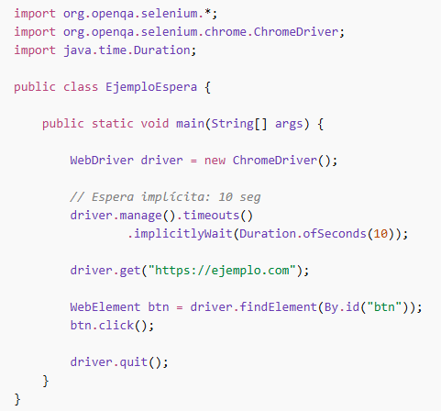
Sintaxis y ejemplos de código
Python
JAVA

